Slide 1

SQL on Hadoop на примере Apache Drill

Slide 2
Принцип Big Data решений
Обработка большого объема данных (больше, чем можно уместить на одной машине)
Вычисления должны быть декомпозируемыми
Горизонтальное масштабирование аппаратных ресурсов

Slide 3
Зачем нужен
SQL on Hadoop?

Slide 4
Что нам дает подход SQL on Hadoop?
Возможность формулировать задачи на декларативном языке высокого уровня, оставлять детали реализации и оптимизации внутреннему механизму
Возможность интерактивного взаимодействия с данными
Снижение «порога вхождения» в проект (нет необходимости в знаниях API различных компонентов экосистемы Hadoop)
Для анализа данных нет необходимости в знаниях Java, Scala, Python, R (достаточно знаний SQL)
Как результат: снижение времени и стоимости разработки

Slide 5



Технологии, реализующие SQL on Hadoop
Batch SQL
Data mining, моделирование, большие ETL операции
Минуты–часы
Apache Hive
 | SQL support
Apache Drill | ANSI SQL
Hive | HiveQL
Impala | HiveQL
Apache Spark | ANSI SQL (limited) & HiveQL
Interactive SQL
Интерактивные запросы и отчетность
Милисекунды–минуты
Apache Hive on Tez, Apache Drill, Apache Spark, Apache Flink, Apache Impala, Presto
Operational SQL
Точечные запросы, как правило меньшие объемы данных
Менее секунды
MemSQL

Slide 6

Распределенный механизм выполнения запросов с низкой задержкой
Open-source реализация решения Google Dremel (BigQuery);
Кластер может объединять до нескольких тысяч машин и хранить петабайты информации
Обработка структурированных и полуструктурированных/вложенных данных

Slide 7



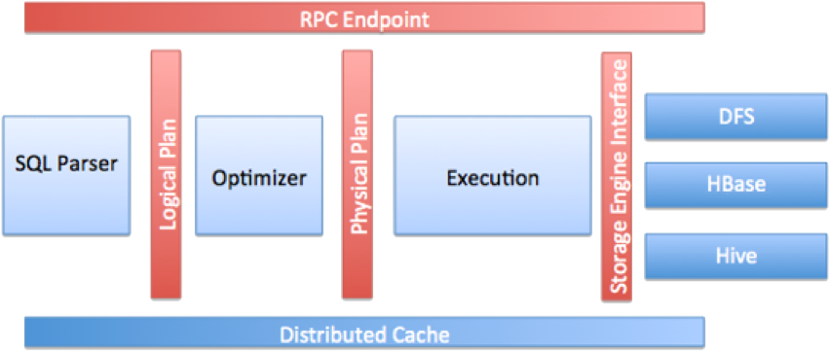





Позволяет объединять любые источники данных (СУБД, файлы, облачные хранилища и т.д.)
Поддержка множества форматов файлов (Parquet, JSON, CSV и т.д.)
Гибкая иерархическая модель данных
Динамическое определение схемы данных
Децентрализованные метаданные
Позволяет расширять функционал любого слоя
Cost & Locality-based оптимизации запросов
Векторизация вычислений (MMX, SSE, SSE2, SSE3…)
SELECT * FROM dfs.root.`/web/logs`; SELECT country, count(*) FROM mongodb.web.users GROUP BY country;
SELECT timestamp FROM s3.root.`clicks.json` WHERE user_id = 'jdoe';

Slide 8

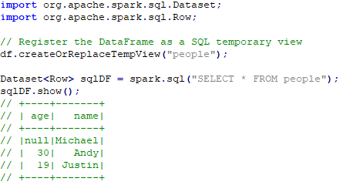
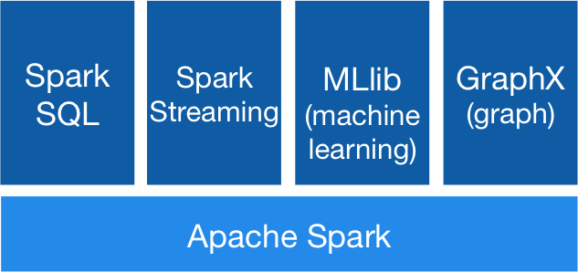
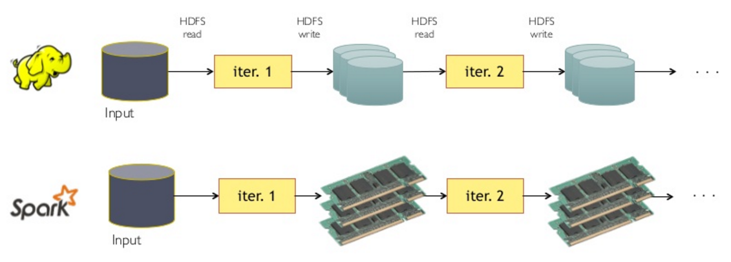
До 100x быстрее чем Hadoop MapReduce
Сочетает в себе SQL, потоковую обработку данных, комплексный анализ данных
Позволяет быстро разрабатывать приложения на Java, Scala, Python, R

Slide 9

Колоночно-ориентированный формат
Колоночное сжатие более эффективно экономит дисковое пространство и время чтения данных
Поддерживает множество типов данных для колонок
Возможность чтения отдельных колонок
Row-oriented
Column-oriented
order_id | order_name | customer_id | manager_id | date | cost
1 | Order 1 | 5 | 7 | 22.02.2017 | 983
2 | Order 2 | 8 | 5 | 23.02.2017 | 456
3 | Order 3 | 6 | 7 | 24.02.2017 | 824
4 | Order 4 | 5 | 5 | 25.02.2017 | 1127
order_id | 1 | 2 | 3 | 4
order_name | Order 1 | Order 2 | Order 3 | Order 4
customer_id | 5 | 8 | 6 | 5
manager_id | 7 | 5 | 7 | 5
date | 22.02.2017 | 23.02.2017 | 24.02.2017 | 25.02.2017
cost | 983 | 456 | 824 | 1127

Slide 10
Понятие таблиц в экосистеме Hadoop
Популярные решения:
Google BigTable
Apache HBase
Apache Kudu
Apache Accumulo
Apache Phoenix
Преимущества:
Скорость произвольного чтения значительно выше
Возможны операции записи/удаления/обновления отдельных строк
Частичная поддержка ACID

Slide 11
Полезные ресурсы
Dremel: Interactive Analysis of Web-Scale Datasets https://research.google.com/pubs/pub36632.html
Bigtable: A Distributed Storage System for Structured Data https://static.googleusercontent.com/media/research.google.com/en//archive/bigtable-osdi06.pdf
Apache Drill Architecture https://drill.apache.org/docs/architecture-introduction/
Apache HBase Reference Guide http://hbase.apache.org/apache_hbase_reference_guide.pdf

